Slide 1
第四章 Node.js

Slide 2

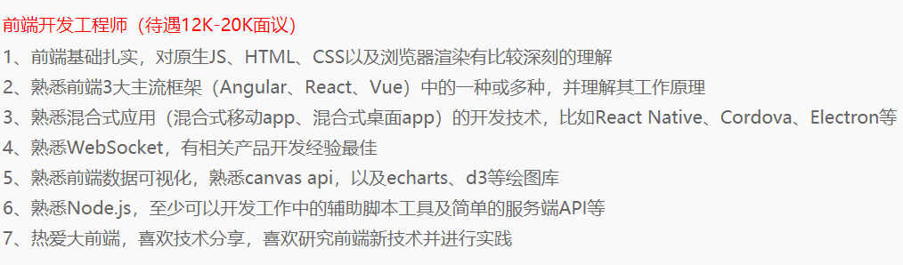
Node.js
Node.js方兴未艾？
Node.js快要凉了？
前端技术？
后端技术？
低成本全栈技能？
Notes:
Node js是否重要是一个比较有争议的话题，有的人很喜欢它，觉得它方兴未艾，自node出生十年来的发展经历来看，JavaScript已经要神功无敌，一统江湖，横行前后端了。
也有的人看不上node，觉得它作为后端开发语言，跟java、go、kotlin完全不在一个档次上，就是个大玩具，写个小程序可以，多人合作写大程序完全不能忍，写出来的代码风格诡异，现在也快凉了。
仔细想想，nodejs的定位是有点奇怪的，本身不是前端技术，但是目前只要是前端工程化的东西（bower,gulp,npm,babble,webpack），都是node搭建的，前后端分离也是node做的，所以前端能力中node成为必不可少的环节。比如我们看现在满大街的前端招聘广告，最典型的就是这样：
客观来说，Node.js作为后端技术，又确实不如java、go这样的语言后端生态完善。所以我个人认为，下面这个前端招聘广告里对node的定位是准确的，目前来说，node更适合成为一种技能，是一种低成本的全栈技能，比较适合中小型的服务系统搭建，擅长简单业务逻辑快速实现，可以提供一整套从后端到前端的解决方案。
所以我们总结一下，node.js在工程界很有用（特别是在大前端背景下），而它作为低成本的全栈技能，又非常适合我们在教学中使用，同学们可以用它快速理解整个技术栈，快速搭建试验系统。

Slide 3
目录
Node.js
  Node.js简介
  Node.js开发
  Node.js和Web
  Electron简介

Slide 4
4.1 Node.js简介

Slide 5
Node.js不是什么？
Node.js 不是一种独立的语言，与 PHP、Python、Perl、Ruby 的“既是语言也是平台”不同。Node.js 也不是一个 JavaScript 框架，不同于Angular、React、Vue、Django、Rails。Node.js 更不是浏览器端的库，不能与 jQuery、ExtJS 相提并论。
Node 是一个让 JavaScript 运行在服务端的开发平台，它让 JavaScript 成为与PHP、Python、Perl、Ruby 等服务端语言平起平坐的脚本语言。 发布于2009年5月，由Ryan Dahl开发，实质是对Chrome V8引擎进行了封装。

Slide 6
Node.js能做什么
  • 前后端编程语言环境统一。这类的代表是雅虎。雅虎开放了 Cocktails框架，利用自己深厚的前端沉淀，将YUI3这个前端框架的能力借助 Node 延伸到服务器端，使得使用者摆脱了日常工作中一边写 JavaScript—边写 PHP 所帯来的上下文切换负担。
  • Node 用于实时应用。Voxer 将 Node 应用在实时语音上。国内腾讯的朋友网将 Node 应用在长连接中，以提供实时功能，花瓣网、蘑菇街等公司通过socket.io 实现实时通知的功能。
  • 并行 I/0 使得使用者可以更高效地利用分布式环境。阿里巴巴、eBay是这方面的典型。阿里巴巴的 NodeFox 和 eBay 的 ql.io 都是借用 Node 并行 I/O 的能力，更高效地使用已有的数据。

Slide 7
Node.js能做什么
并行I/O有效利用稳定接口提升 Web 渲染能力。雪球财经和 Linkedln 的移动版网站均是这种案例，撇弃同步等待式的顺序请求，大胆采用并行I/O，加速数据的获取进而提升Web 的渲染速度。
云计算平台提供 Node 支持。微软将 Node 引入 Azure 的开发中，阿里云、百度均纷纷在云服务器上提供 Node 应用托管服务，Joyent 更是云计算中提供 Node 支持的代表。这类平台看重 JavaScript 带来的开发上的优势，以及低资源占用、高性能的特点。
游戏开发领域。游戏领域对实时和并发有很高的要求，网易开源了 pomelo 实时框架，可以应用在游戏和高实时应用中。
工具类应用。过去依赖 java 或其他语言构建的前端工具类应用，纷纷被一些前端工程师用 Node 重写，用前端熟悉的语言为前端构建熟悉的工具。
桌面端应用和新型物联网开发框架。比如微软的Electron，IOT.js等。

Slide 8
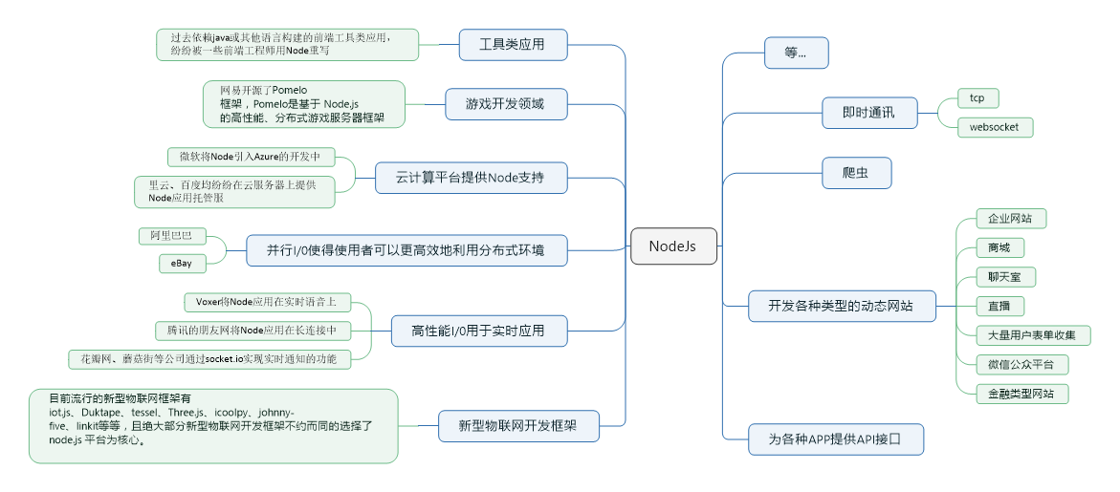
Node.js能做什么

Slide 9
Node.js特点
  Node.js特点
  V8引擎封装
  单线程 （single-thread）（10.5版本后提供了多线程支持）
  非阻塞IO（non-blocking）
  事件驱动

Slide 10
阻塞式 I/O
什么是阻塞（block）呢？线程在执行中如果遇到磁盘读写或网络通信（统称为 I/O操作）通常要耗费较长的时间，这时操作系统会剥夺这个线程的 CPU 控制权，使其暂停执行，同时将资源让给其他的工作线程，这种线程调度方式称为 阻塞。当 I/O 操作完毕时，操作系统将这个线程的阻塞状态解除，恢复其对CPU的控制权，令其继续执行。这种 I/O 模式就是通常的同步式 I/O（Synchronous I/O）或阻塞式 I/O （Blocking I/O）。

Slide 11
非阻塞式 I/O
相应地，异步式 I/O （Asynchronous I/O）或非阻塞式 I/O （Non-blocking I/O）则针对所有 I/O 操作不采用阻塞的策略。当线程遇到 I/O 操作时，不会以阻塞的方式等待 I/O 操作的完成或数据的返回，而只是将 I/O 请求发送给操作系统，继续执行下一条语句。当操作系统完成 I/O 操作时，以事件的形式通知执行 I/O 操作的线程，线程会在特定时候处理这个事件。为了处理异步 I/O，必须有另外的事件循环，不断地检查有没有未处理的事件，依次予以处理。

Slide 12
线程和阻塞
阻塞模式下，一个线程只能处理一项任务，要想提高吞吐量必须通过多线程。而非阻塞模式下，一个线程永远在执行计算操作，这个线程所使用的 CPU 核心利用率永远是 100%，I/O 以事件的方式通知。在阻塞模式下，多线程往往能提高系统吞吐量，因为一个线程阻塞时还有其他线程在工作，多线程可以让 CPU 资源不被阻塞中的线程浪费。而在非阻塞模式下，线程不会被 I/O 阻塞，永远在利用 CPU。多线程带来的好处仅仅是在多核 CPU 的情况下利用更多的核，而Node.js的单线程也能带来同样的好处。这就是为什么 Node.js 使用了单线程、非阻塞的事件编程模式。

Slide 13
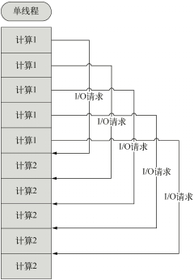
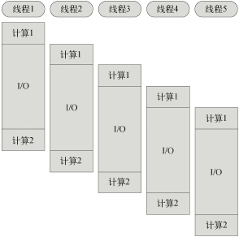
单线程异步式（非阻塞） I/O
多线程同步式（阻塞） I/O
Notes:
单线程事件驱动的异步式 I/O 比传统的多线程阻塞式 I/O 究竟好在哪里呢？简而言之，
异步式 I/O 就是少了多线程的开销。对操作系统来说，创建一个线程的代价是十分昂贵的，
需要给它分配内存、列入调度，同时在线程切换的时候还要执行内存换页，CPU的缓存被
清空，切换回来的时候还要重新从内存中读取信息，破坏了数据的局部性。

Slide 14
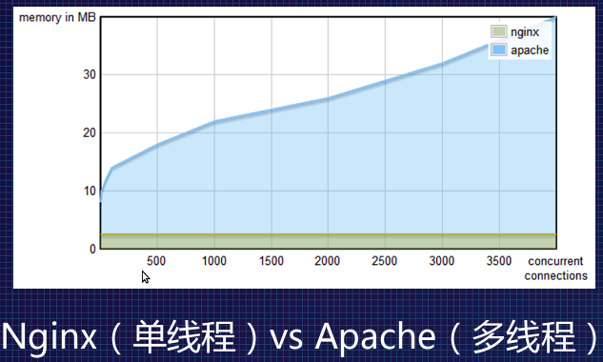
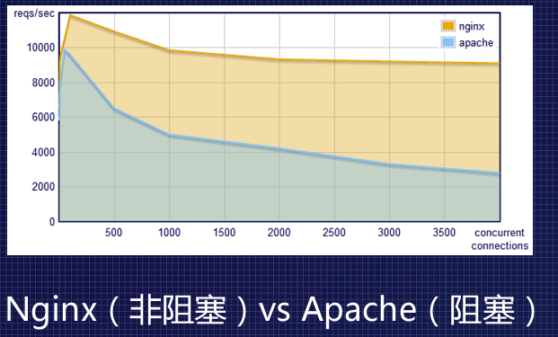
单线程非阻塞 vs. 多线程阻塞
单线程事件驱动的异步式 I/O 比传统的多线程阻塞式 I/O 究竟好在哪里呢？简言之，异步式 I/O 就是少了多线程的开销。对操作系统来说，创建一个线程的代价是十分昂贵的，需要给它分配内存、列入调度，同时在线程切换的时候还要执行内存换页，CPU的缓存被清空，切换回来的时候还要重新从内存中读取信息，破坏了数据的局部性。
好处其实也是相对而言的。多线程显然可以更充分利用多核的CPU资源，而且阻塞式的编程模式虽然低效，但是更符合人类思维习惯，在业务逻辑过于复杂需要分而治之的情况下，异步非阻塞模式带来的回调过多，会影响系统的设计逻辑简化。

Slide 15
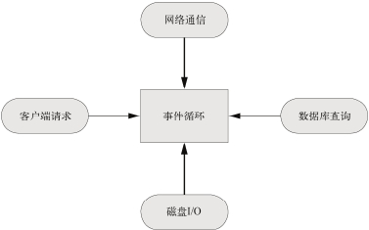
事件驱动
Node.js 的异步机制是基于事件的，所有的磁盘 I/O、网络通信、数据库查询都以非阻塞的方式请求，返回的结果由事件循环来处理。

Slide 16
事件循环
Node.js 在什么时候会进入事件循环呢？答案是 Node.js 程序由事件循环开始，到事件循环结束，所有的逻辑都是事件的回调函数，所以 Node.js 始终在事件循环中，程序入口就是事件循环第一个事件的回调函数。事件的回调函数在执行的过程中，可能会发出 I/O请求或直接发射（emit）事件，执行完毕后再返回事件循环，事件循环会检查事件队列中有没有未处理的事件，直到程序结束。

Slide 17
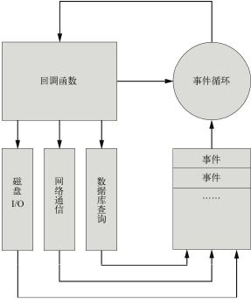
事件驱动模型
与其他语言不同的是， Node.js没有显式的事件循环，类似Ruby的EventMachine::run() 的函数在Node.js中是不存在的。Node.js的事件循环对开发者不可见，由 libev 库实现。
libev事件循环的每一次迭代，都在不断检查是否有活动的、可供检测的事件。
emit
libev 库

Slide 18
4.2 Node.js开发

Slide 19
Node.js安装
Windows下https://nodejs.org/ 官网下载安装最新的LTS版本。
MAC OS下载相应的pkg包安装。
Linux下载tar.gz包解压运行。
特殊linux版本或者嵌入式系统（比如树莓派系统）可下载源码编译。
具体安装例子见：
https://www.runoob.com/nodejs/nodejs-install-setup.html

Slide 20
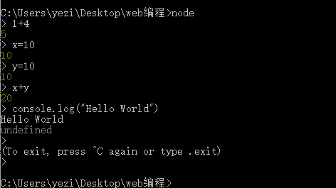
Node.js REPL(交互式解释器)
REPL （Read-eval-print loop），即输入—求值—输出循环，类似Python、R、mathematica。
Node 自带了REPL交互式解释器，可以执行以下任务：读取、执行、打印、循环。

Slide 21
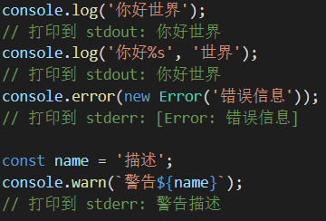
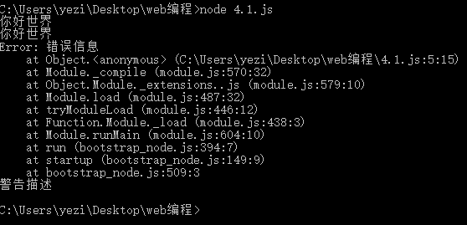
helloWorld
console.log('Hello World');
将上述语句另存为4.1.js，当前目录下运行node 4.1.js，得到结果： Hello World
console 模块提供了一个简单的调试控制台，类似于 Web 浏览器提供的 JavaScript 控制台。

Slide 22
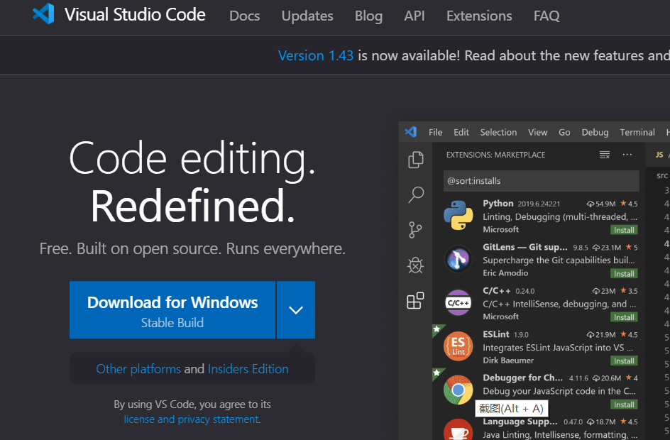
VSCode调试node.js
Visual Studio Code（以下简称vscode）是一个轻量且强大的跨平台开源代码编辑器（IDE），支持Windows，OS X和Linux。内置JavaScript、TypeScript和Node.js支持，而且拥有丰富的插件生态系统，可通过安装插件来支持C++、C#、Python、PHP等其他语言。
https://code.visualstudio.com/

Slide 23
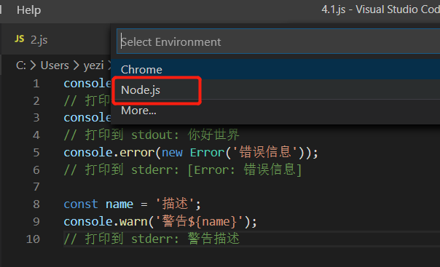
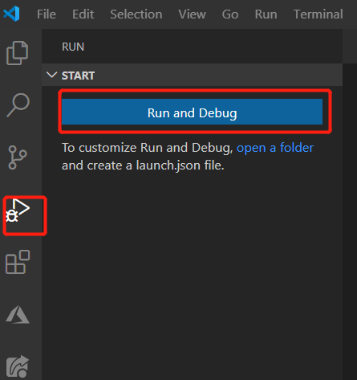
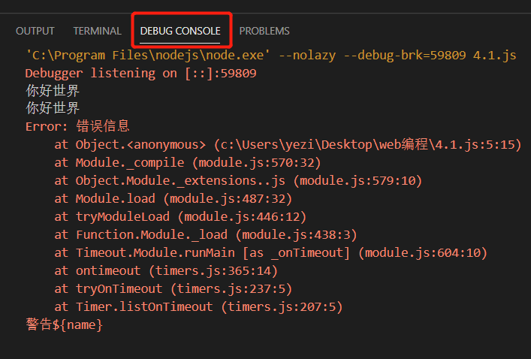
VSCode调试node.js
Run and Debug

Slide 24
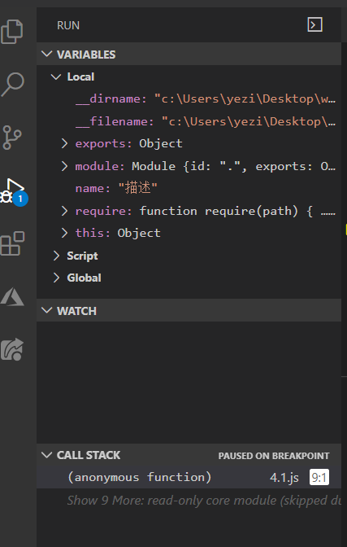
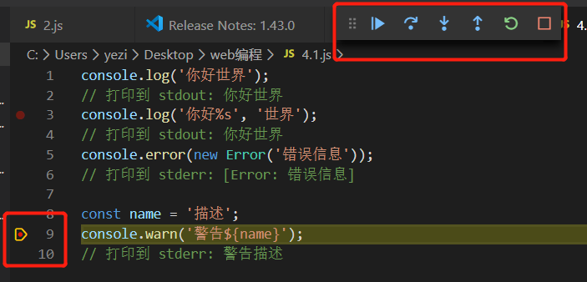
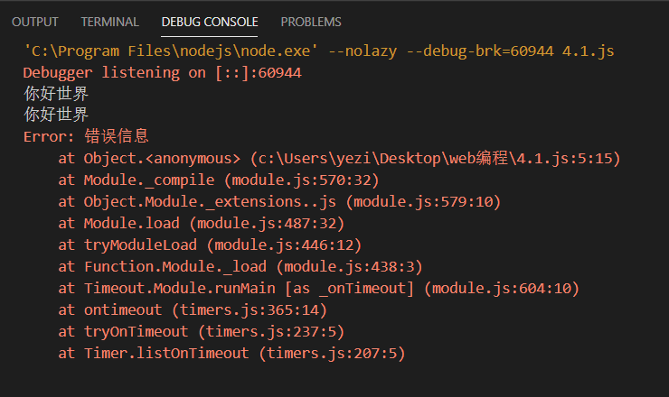
VSCode调试node.js
断点设置和变量查看

Slide 25
模块和包
模块（Module）和包（Package）是 Node.js最重要的支柱。开发一个具有一定规模的程序不可能只用一个文件，通常需要把各个功能拆分、封装，然后组合起来，模块正是为了实现这种方式而诞生的。Node.js 提供了 require 函数来调用其他模块，而且模块都是基于文件的，机制十分简单。
我们经常把 Node.js 的模块和包相提并论，两个概念也时常混用，可以把包理解成是实现了某个功能模块的集合，用于发布和维护。

Slide 26
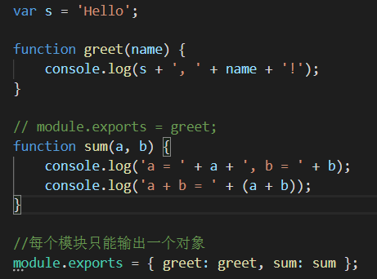
模块示例
  创建一个模块：将下列代码另存为4.2.js，这样我们就可以在其他地方调用这个模块。
把函数greet和sum作为模块的输出暴露出去

Slide 27
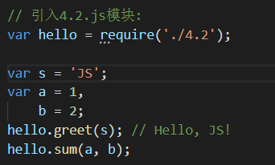
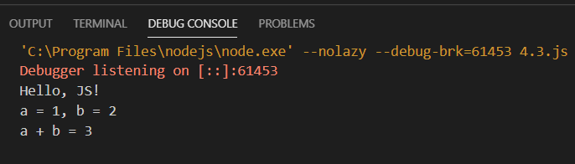
模块示例
  使用一个模块：将下列代码另存为4.3.js，运行4.3.js调用4.2这个模块。
引入当前文件夹的4.2.js模块
调用4.2.js模块的greet和sum函数
调用的结果

Slide 28
Node.js模块库
Node.js内置了很多模块，比如：
  fs模块，提供一组类似 UNIX（POSIX）标准的文件操作API
  os模块，提供基本的系统操作函数
  net模块，用于底层的网络通信，提供了服务端和客户端的的操作
  http模块，实现http协议各类操作，实现http server

Slide 29
Node.JS包
包是在模块基础上更深一步的抽象，Node.js的包类似于 C/C++ 的函数库或者 Java/.Net的类库。它将某个独立的功能封装起来，用于发布、更新、依赖管理和版本控制。Node.js根据 CommonJS 规范实现了包机制，开发了NPM来解决包的发布和获取需求。Node.js 的包是一个目录，其中包含一个JSON 格式的包说明文件package.json。
NPM是随同NodeJS一起安装的包管理工具，能解决NodeJS代码部署上的很多问题，常见的使用场景有以下几种：
  允许用户从NPM服务器下载别人编写的第三方包到本地使用。
  允许用户从NPM服务器下载并安装别人编写的命令行程序到本地使用。
  允许用户将自己编写的包或命令行程序上传到NPM服务器供别人使用。

Slide 30
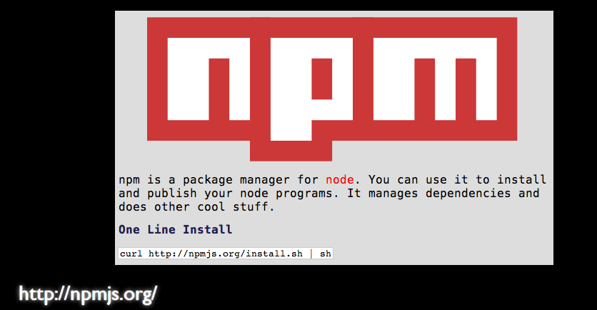
NPM
  npm install express
  npm install mysql

Slide 31
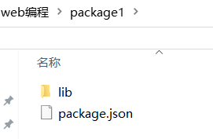
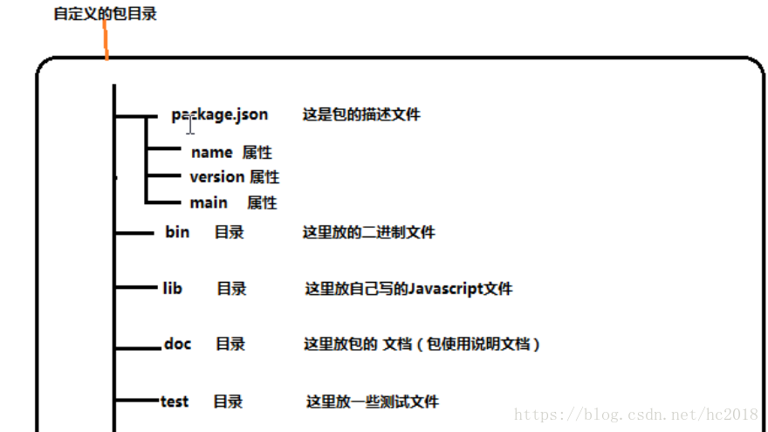
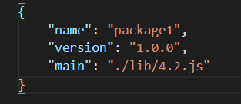
自定义包
自定义Package需要创建一个文件夹，并编辑新建一个package.json文件，将js文件放在lib文件夹下。
比如创建一个文件夹package1，在文件夹中创建一个lib子文件夹，并将4.2.js放在lib文件夹里。
编辑新建一个package.json文件，内容如下：

Slide 32
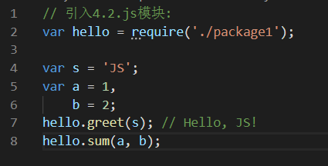
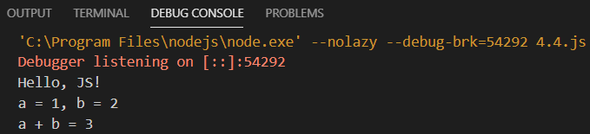
自定义包
创建一个4.4.js，代码如下，即可调用package1包。
如果需要将自定义的nodejs模块发布到npm，就需要一个npm 的账号，可以在 https://www.npmjs.com/ 网上注册, 或者 npm adduser。
然后npm publish，更新时修改package.json中的version重新发布即可。

Slide 33

Node.js回调函数
Node.js 异步编程的直接体现就是回调。异步编程依托于回调来实现，回调函数在完成任务后就会被调用。例如，我们可以一边读取文件，一边执行其他命令，在文件读取完成后，我们将文件内容作为回调函数的参数返回。这样在执行代码时就没有阻塞或等待文件 I/O 操作。这就大大提高了 Node.js 的性能，可以处理大量的并发请求。
回调函数一般作为函数的最后一个参数出现：

Slide 34
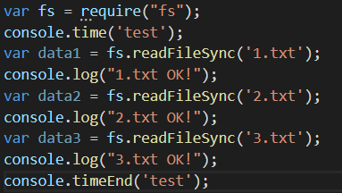
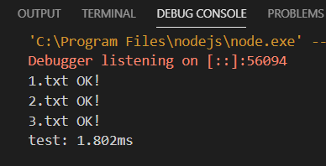
阻塞代码实例
创建3个txt文件1.txt，2.txt，3.txt，在其中放入不等长的字符串。
创建4.5.js读取这三个文本，代码如下：

Slide 35
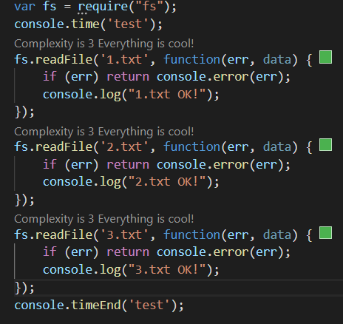
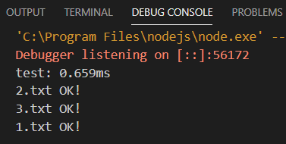
非阻塞代码实例
创建4.6.js，以异步非阻塞模式读取文件。

Slide 36
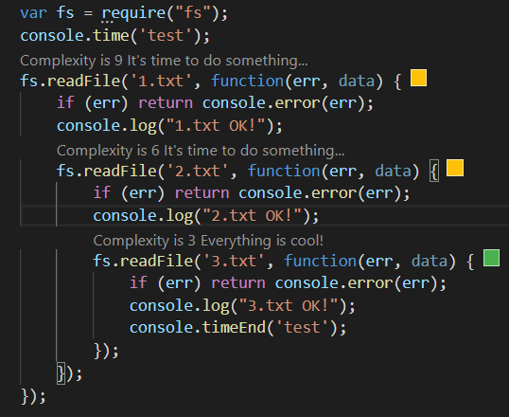
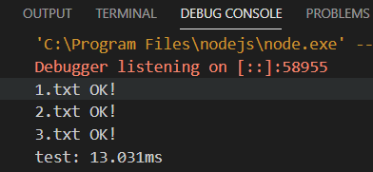
回调陷阱
如果我们希望保证操作的执行返回次序，那么就需要采用嵌套回调的方式，见4.7.js：

Slide 37
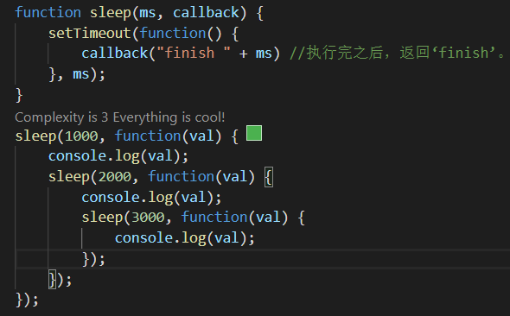
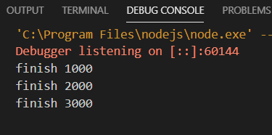
回调陷阱
还有一种情况，多次调用一个函数时，容易产生回调陷阱，如4.9.js

Slide 38
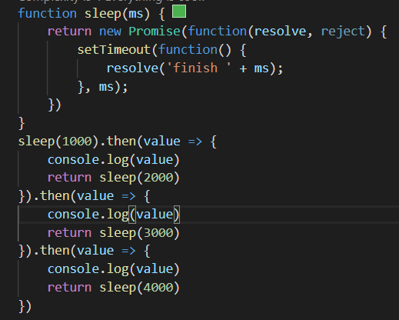
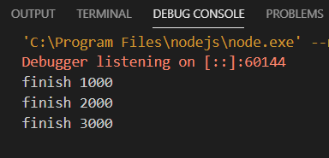
避免回调陷阱
Promise对象进行异步控制处理，4.10.js
Promise 实例生成以后，可以用then 方法分别指定resolved状态和rejected状态的回调函数。

Slide 39
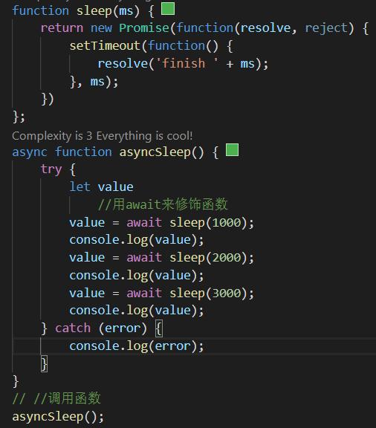
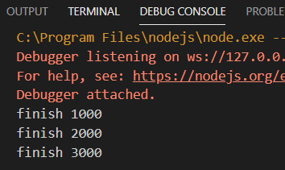
避免回调陷阱
async/await解决异步控制，4.11.js
实质是Promise的语法糖。

Slide 40
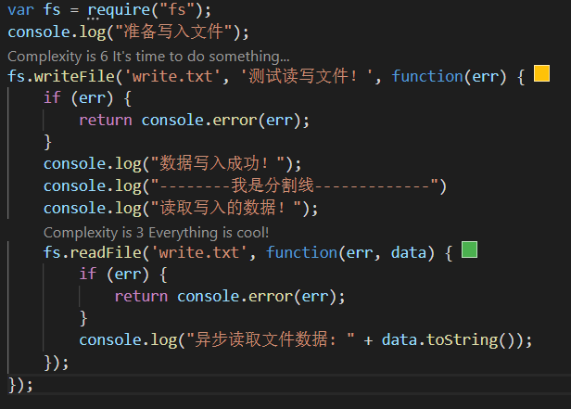
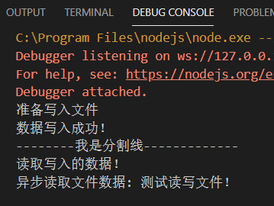
Node.js读写文件
用Node.js先写入文件，再读出来。4.13.js

Slide 41
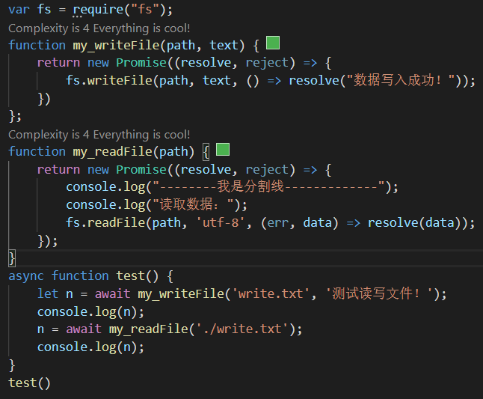
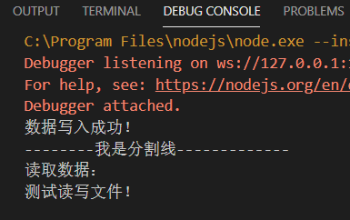
Node.js读写文件
用async/await改写4.13.js，4.14.js

Slide 42
4.3 Node.js开发Web

Slide 43
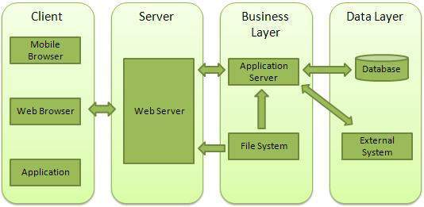
Web 应用架构
Web应用架构

Slide 44
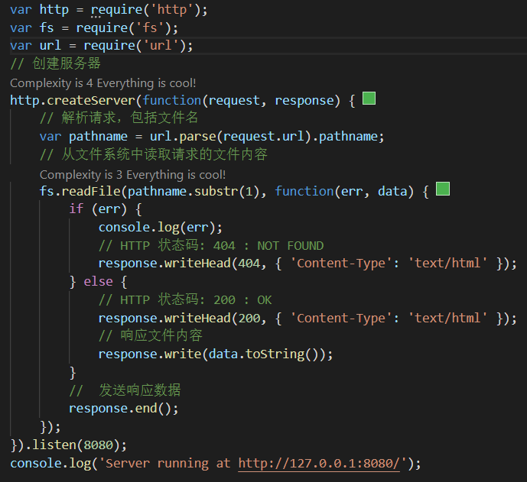
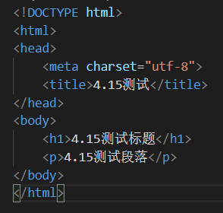

Node 创建 Web 服务器
Node.js的http 模块主要用于搭建 HTTP 服务端和客户端。
代码另存为4.15.js和4.15.html。打开浏览器访问http://127.0.0.1:8080/4.15.html

Slide 45
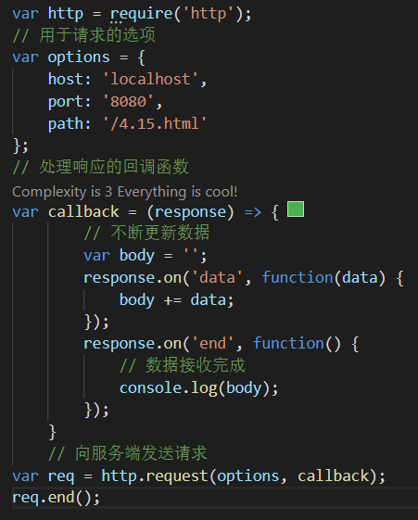
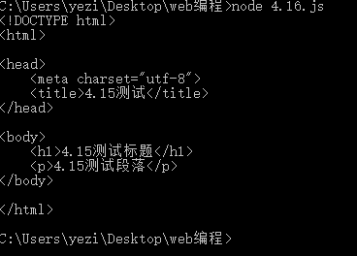
Node 创建 Web客户端
另存为4.16.js，用node 4.16.js执行

Slide 46
Node.js Express 框架
Express 是一个简洁而灵活的 node.js Web应用框架, 提供了丰富的 HTTP 工具，使用 Express 可以快速地搭建一个完整功能的网站。
Express 框架核心特性：
  可以设置中间件来响应 HTTP 请求。
  定义了路由表用于执行不同的 HTTP 请求动作。
  可以通过向模板传递参数来动态渲染 HTML 页面。
安装Express: npm install express

Slide 47
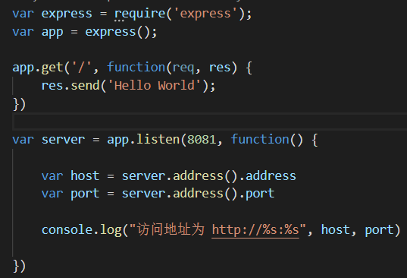
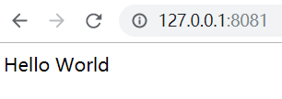
第一个 Express 框架实例
用express创建一个web服务器，4.17.js

Slide 48





Express路由
路由决定了由谁(指定脚本)去响应客户端请求, 4.18.js

Slide 49



Express处理静态文件
Express 提供了内置的中间件 express.static 来设置静态文件如：图片， CSS, JavaScript 等，一般放在public文件夹下。（以4.19.js和4.15.html为例）
app.use('/public', express.static('public'));

Slide 50




Express中的GET请求示例
用html form表单构建一个查询GET请求，4.20.js，4.20.html

Slide 51




Express中的POST请求示例
用html form表单构建一个查询POST请求，4.21.js，4.21.html

Slide 52




Express实现文件上传
创建一个用于上传文件的表单，使用 POST 方法，4.22.js，4.22.html

Slide 53




Express实现Cookie管理
使用中间件向 Node.js 服务器发送 cookie 信息，以下代码输出了客户端发送的 cookie 信息，4.23.js

Slide 54
Express脚手架
所谓项目的“脚手架”是一个比喻，实际是一个规范化项目的前期准备，类似于模版，比如像vue项目的vue-cli，angular项目的angular-cli，maven项目的archetype等等。我们也可以开发自己用的顺手的“脚手架”，比如用Yeoman工具来开发前端脚手架。
Express也提供了一个开发web网站的脚手架。运行npm install -g express-generator。
在命令行模式下再运行express eps_1，即可生成一个项目eps_1（eps_1文件夹）
或者先创建eps_1文件夹，命令行模式进入文件夹中执行express –e，也可以产生相同的效果。

Slide 55



Express脚手架
执行脚手架创建的eps_1项目：
  在eps_1目录下命令行npm install安装依赖项。
  在eps_1目录下命令行运行node bin/www。
  打开chrome访问http://127.0.0.1:3000

Slide 56

Express脚手架
eps_1的文件夹目录
  package.json应用的配置文件，文件内包含程序的基础信息、启动脚本和依赖包等。

Slide 57

Express脚手架
eps_1的文件夹目录
  app.js应用的初始化文件，包括引入应用程序的基础依赖项、设置视图即view的引擎目录以及模板、设置静态资源路径、配置通用的中间件、引入路由和一些错误处理中间件等。

Slide 58


Express脚手架
eps_1的文件夹目录
  bin/www应用的启动文件，文件内包含引用要启动的应用、设置应用监听的端口和启动http服务等。

Slide 59

Express脚手架
eps_1的文件夹目录
  public/**应用的静态资源文件目录，该目录下的文件资源不需要经过文件映射就可以直接访问。

Slide 60




Express脚手架
eps_1的文件夹目录
  routes/**应用的路由文件，这些路由文件中设置的接口最终会以指定的HTTP请求方式暴露给用户，并在用户请求之后将结果返回。

Slide 61





Express脚手架
eps_1的文件夹目录
  views应用的视图文件，在app.js中设置好视图引擎和模板之后，该目录即为应用视图的根目录，然后路由文件就会根据app.js中的设置加载并渲染该目录下的视图文件。

Slide 62
Express脚手架
基本脚手架的缺点：
在实际开发中，项目的路由文件的数目会因项目复杂度而不同，当项目足够复杂时，我们需要引入的路由文件和需要注册的路由就会更多，同时除了应用本身的404和错误处理中间件之外，还可能根据实际需求新增我们自定义的中间件，如果这些初始化的代码都放置于app.js中，无疑，app.js文件会越来越大越来越臃肿，这并不是一个很好的选择。同时路由和路由对应的处理函数在一个文件中，这样的处理不够优雅，不便于维护，所以进行路由分离显得很有必要性。当然，这个应用只是生成器工具初始化的一个简单脚手架，并不是最终的样子。

Slide 63

4.4 Electron

Slide 64

Electron简介
electron 是一款可以使用js,html,css来构建跨平台app的开源库，Electron通过将Chromium和Node.js合并到同一个运行时环境中，并将其打包为Mac，Windows和Linux系统下的应用。
Electron 使用 web 页面作为它的 GUI，所以你能把它看作成一个被JavaScript 控制的，精简版的 Chromium 浏览器。
最初用来开发Github的Atom，我们常用的编辑器 VSCode，也是基于 Electron 构建的。

Slide 65

安装Electron
首选的方法是在项目中作为development dependency安装。
  比如，在C:下创建一个文件夹ele
  在ele文件夹内的cmd运行npm install electron --save-dev
或者全局安装Electron
  运行npm install electron -g

Slide 66


第一个 Electron 应用
一个 最简单的Electron 应用的目录结构如右：
我们在ele文件夹下命令行运行npm init，可以初始化package.json
按照命令行提示，输入应用的基本信息，得到的package.json文件如下：

Slide 67

Index.html

Slide 68


Index.js

Slide 69


运行electron应用
在ele文件夹下命令行执行：node_modules\.bin\electron .

Slide 70





打包Electron应用
在ele文件夹下命令行执行：
  npm install --save-dev electron-packager
  在项目根目录下面的 package.json的scripts 下添加代码
  "packager": "electron-packager . ele --all --overwrite “
  在项目根目录下面cmd运行npm run packager

Slide 71
Electron的好处
用 web 技术开发跨平台桌面应用（很有可能会扩展到移动端）。
Facebook 的React Native，用于开发 Windows、Xbox 以及 Android 等各种平台的应用。
在很多需要引入本地资源的场景下，突破了浏览器的限制。

